Slide 1
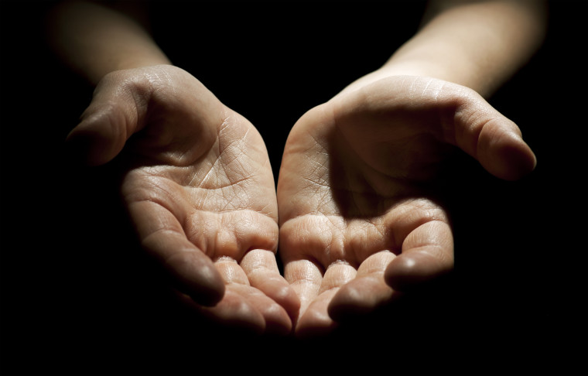
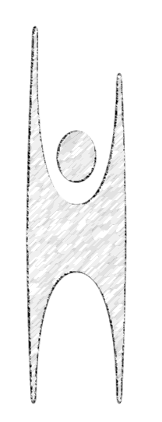
Livssynshumanismen

Slide 2
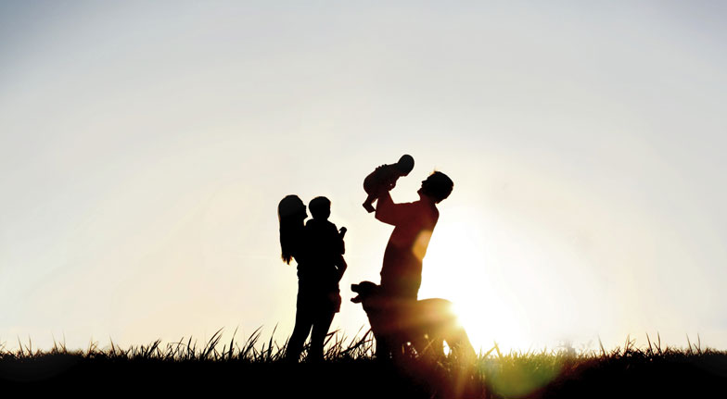

Kompetansemål:
Mål for opplæringen er at eleven skal kunne:
samtale om hva et livssyn kan innebære
forklare hva et humanistisk livssyn er
samtale om bakgrunn og særpreg for Human-Etisk Forbund i Norge og livssynshumanismen i verden
beskrive markeringer og sentrale seremonier innenfor livssynshumanismen i Norge
bli kjent med ulike kunst- og musikkuttrykk som gjenspeiler humanisme

Slide 3

Ordliste:
NORSK | Morsmål
Livssyn
Humanistisk
Fornuft
Samvittighet
Livssynsfrihet
Seremoni
Konfirmasjon
Vigsel
Homofili
Heterofili

Slide 4
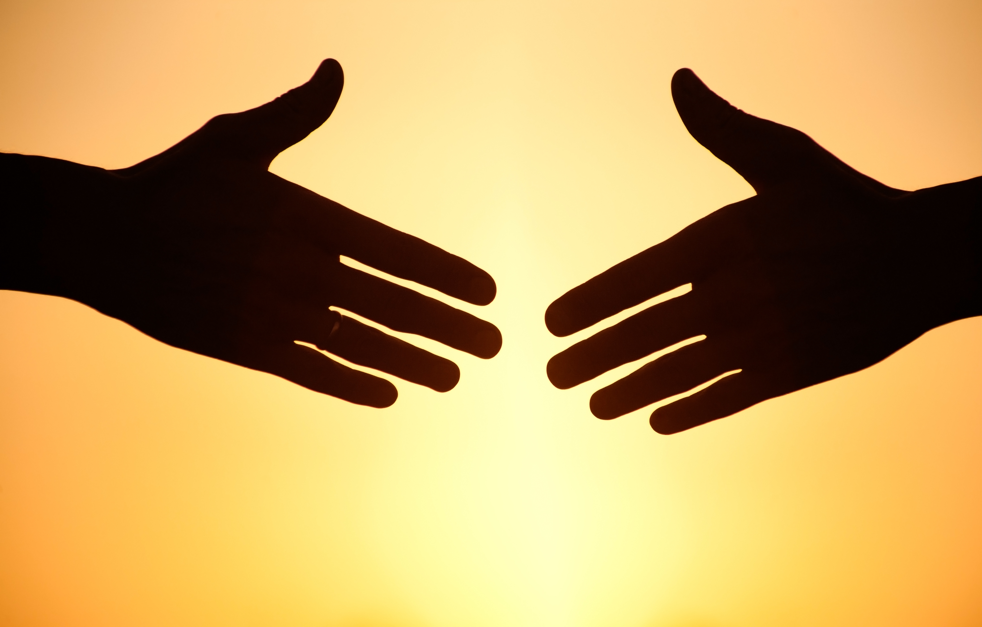

Hva er et livssyn ?
Når vi sier at noen har et livssyn, betyr det at de har bestemte tanker om hvordan verden ble til, og hva er meningen med livet, hvilke verdier og leveregler er viktige for dem, og hva som skjer etter døden.
Livssyn er hvordan vi ser eller forstår livet og hva er rett og galt.

Slide 5
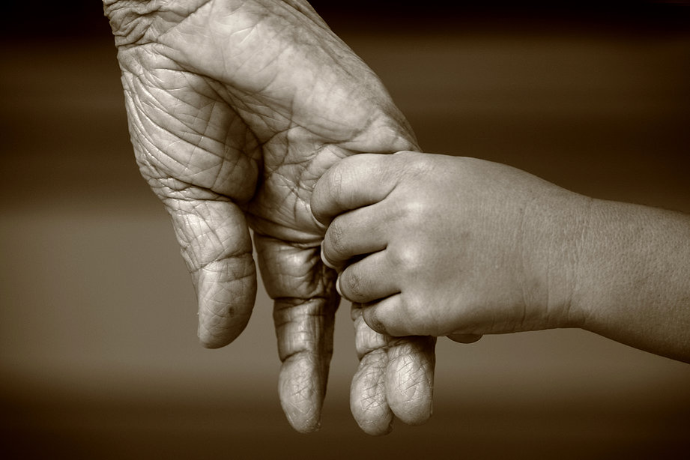
Hva er et humanistisk livssyn?
I religiøse livssyn ar det gud eller guder, som står i sentrum.
I humanistiske livssyn er det mennesket som er i sentrum.
Livssynhumanister tror ikke på guder eller på liv etter døden. De tror på mennesket som tar ansvar og lager et godt liv for seg selv og andre mennesker slik at alle kan leve i frihet og uten fattigdom. De tar vare på naturen også.
Noen av livssynhumanistene er ateister. En ateist er en person som tror verken på Gud eller på livet etter døden.
Andre humanister er agnostikere. En agnostiker er en person som tviller på om det finnes Gud.

Slide 6
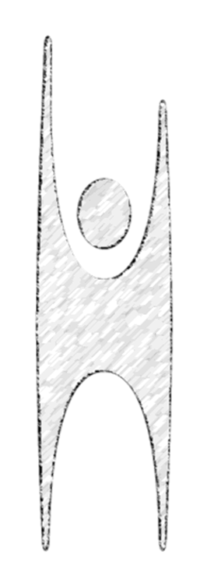
Livssynhumanister har et symbol som de bruker over hele verden.
Det ble tegnet i 1965 og heter Happy Human.
Logoen symboliserer et lykkelig og fritt menneske som rekker armene i været, eller det kan være en H for humanisme som holder rundt jordkloden.
Humanisme betyr menneskelig

Slide 7
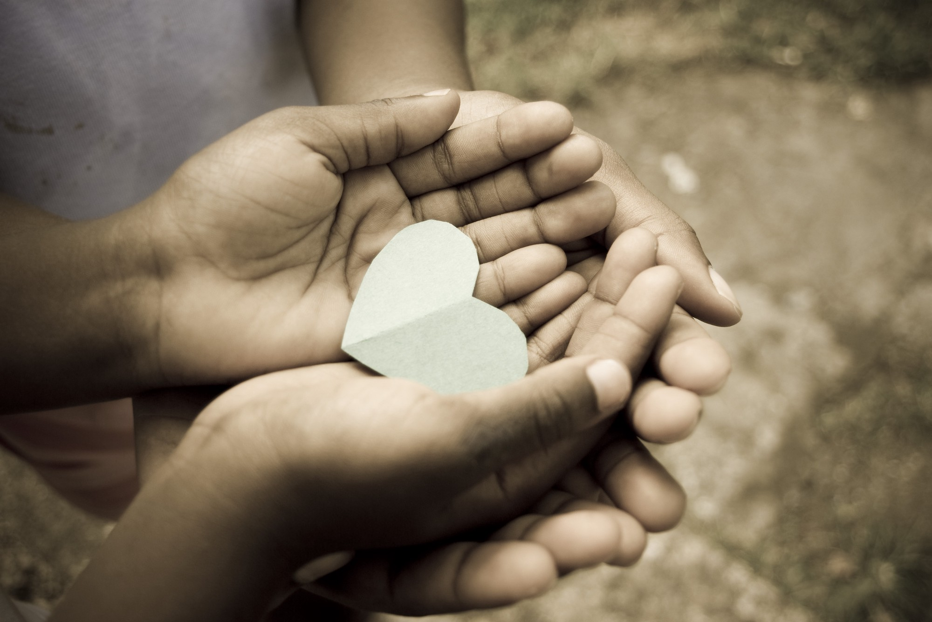

Hva er viktig for en livssynshumanist?
Mennesket er en del av naturen. Vi skal behandle både mennesker og naturen pent.
"Den gylne regel": Du skal gjøre mot andre det du vil at de skal gjøre mot deg!
Menneskene har samvittighet, fornuft og følelser og kan derfor finne ut hva som er rett og galt uten hjelp av guder eller religion, mener livssynshumanistene.

Slide 8

Internasjonal Humanisme - IHEU
Livssynshumanister stiftet en internasjonal organisasjon i Amsterdam i 1952. Den representerer mer enn 3 millioner medlemmer i ca. 40 land.
IHEU arbeider for at menneskerettene skal bli respektert og alle at skal få anledning til å leve et godt liv.

Slide 9
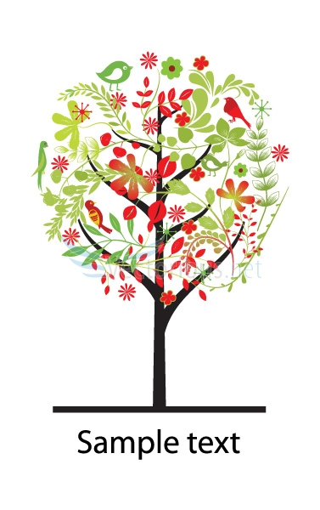
Internasjonal Humanisme
Amsterdam-erklæring har 7 punkter om hva Livssynshumanisme er:
Humanisme er etisk.
Humanisme er rasjonell.
Humanisme støtter demokrati og menneskeretter.
Humanisme handler om både frihet for den enkelte og ansvar for fellesskapet.
Humanisme er et alternativ til religion.
Humanisme setter pris på fantasi, kreativitet og kunst.
Humanisme handler både om å realisere seg selv og handle godt mot andre og mot naturen.

Slide 10
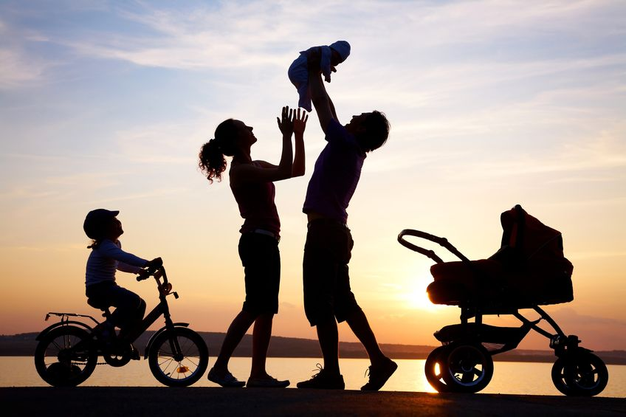

Human – Etisk Forbund i Norge (HEF)
HEF ble stiftet av Kristian Horn i 1956 i Oslo.
Det er ca. 85 000 medlemmer i HEF.
HEF ønsker å sette menneskene i sentrum.
De mener at menneskene er født frie, verdifulle og kan tenke gode fornuftige tanker.
FNs menneskerettigheter er svært viktige for HEF.
Hva kjemper HEF for?
- livssynsfrihet for alle
- likebehandling av ikke-religiøse mennesker
- homofile skal få samme rettigheter som heterofile

Slide 11
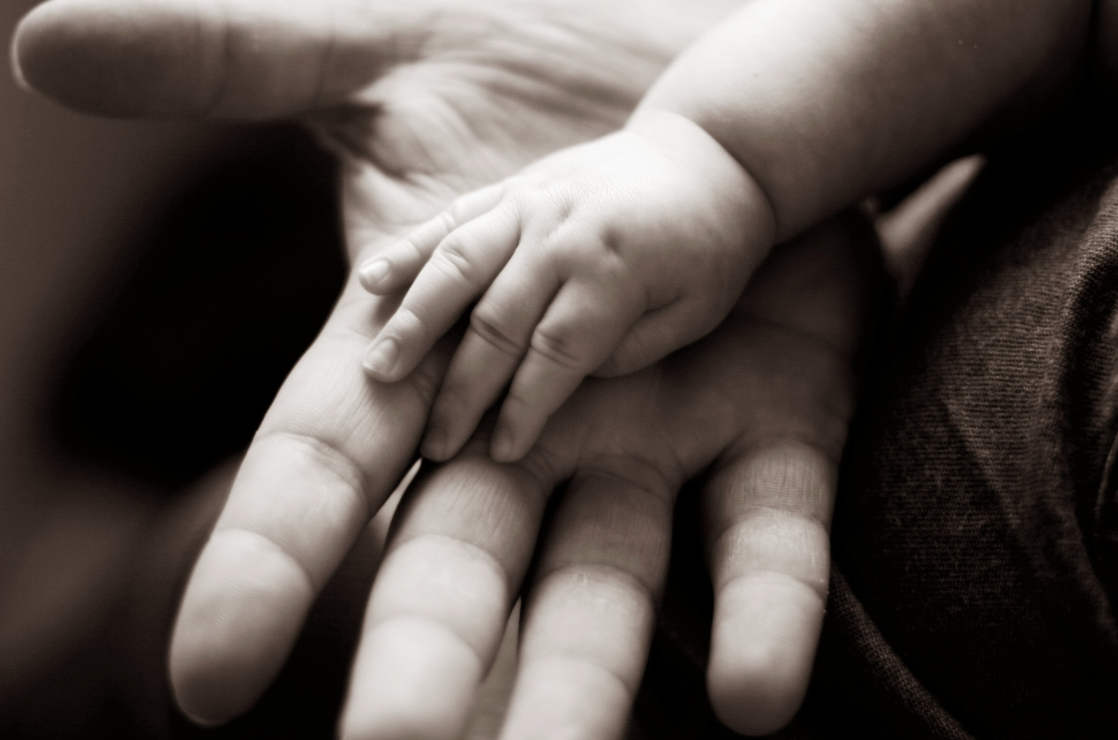
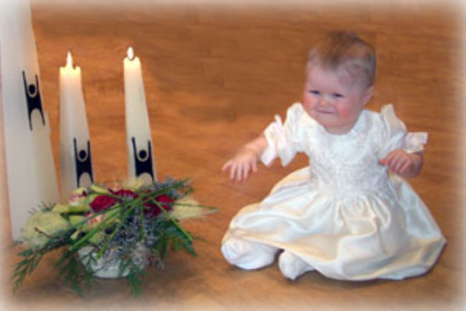
Humanistiske seremonier
HEF arrangerer også humanistiske seremonier der folk kan feire viktige dager i sitt liv. De foregår ofte i offentlige lokaler som rådhus, kulturhus eller samfunnshus.
Navnefest arrangeres for å ønske barnet velkommen til verden og feire at det har fått navn og identitet

Slide 12
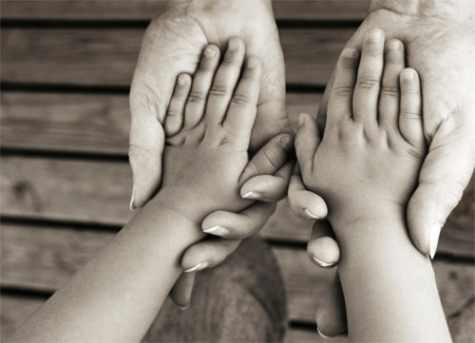
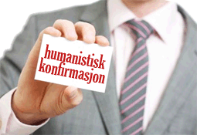
Humanistiske seremonier
Humanistisk konfirmasjon er et kurs i etikk og livssyn. Kurset avsluttes med en høytidelig seremoni. Alle ungdommer som ønsker det kan velge Humanistisk konfirmasjon.

Slide 13

Humanistiske seremonier
Humanistisk vigsel (ekteskapsinngåelse) er en vakker og stemningsfull seremoni som feirer og bekrefter at to mennesker har valgt hverandre.
Vigsel er for både heterofile og homofile par.
For å kunne ha en humanistisk vigsel må en av dem som vies, være medlem av HEF.

Slide 14
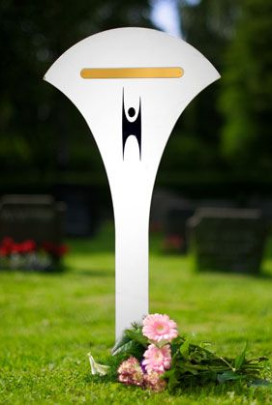
Humanistiske seremonier
Gravferd er en seremoni til minne om den døde.
Det finnes ingen humanistisk gravplass, så den døde blir vanligvis gravlagt på kirkegården.

Slide 15
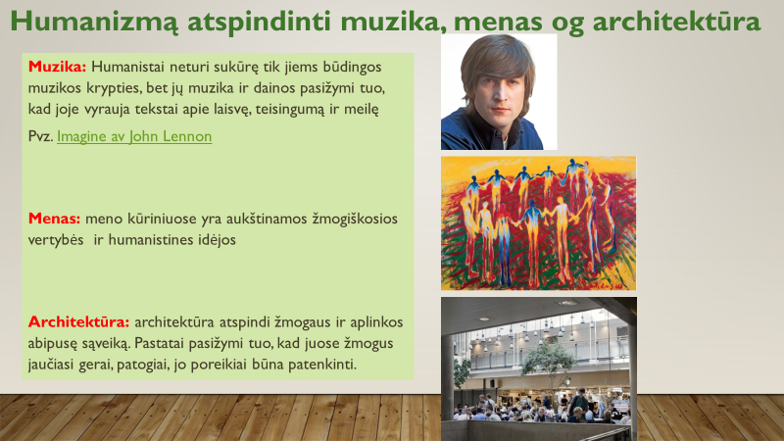
Musikk, kunst og arkitektur for humanistene
Musikk: Humanistene har ikke en eksklusiv type musikk som tilhører dem, men deres musikk og sanger har et budskap om fred, rettferdighet og kjærlighet. F.e. Imagine av John Lennon
Kunst: det er uttrykk for menneskelige verdier og andre humanistiske ideer om mennesket
Arkitektur: den er preget av humanistiske verdier og kan gi et mer likeverdig samspill mellom mennesket og omgivelsene, enn en byggekunst som uttrykker makt og prakt. Livssynshumanistisk arkitektur går ut på at mennesket skal føle seg velkommen og vel i en bygning

Slide 16

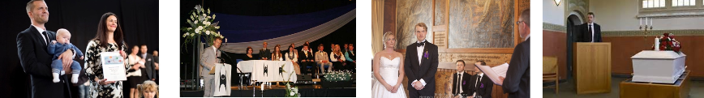
Oppgaver
Hva er viktig for livssynshumanistene?
De mener at …
2. Hva betyr HEF?
H står for _____________________________
E står for _____________________________
F står for _____________________________
3. Hvilke humanistiske seremonier ser du på bildene?

Slide 17
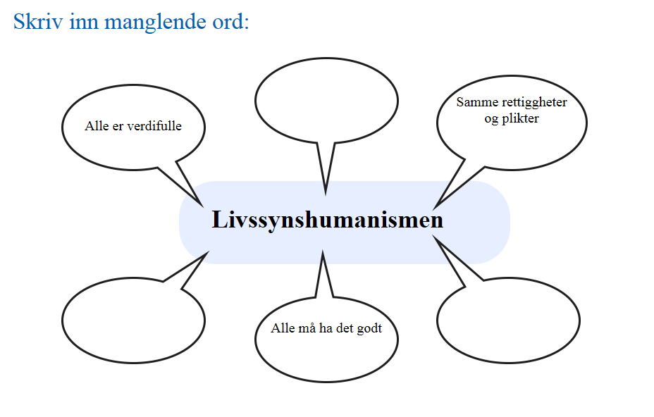
Oppsummering:
Skriv inn med egne ord det du har lært om livssynshumanismen

